Slide 1
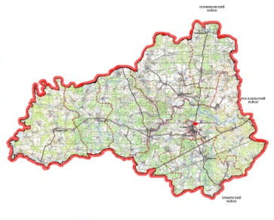
Отчет муниципального образования «Шумячский район» Смоленской области о реализации региональных проектов «Современная школа», «Успех каждого ребенка» национального проекта «Образование» за I полугодие 2020 года.
Глава муниципального образования «Шумячский район» Смоленской области
Васильев Александр Николаевич

Slide 2
В рамках плана мероприятий регионального проекта «Современная школа» национального проекта «Образование» на базе МБОУ «Шумячская СШ им. В.Ф. Алешина» 1 сентября 2020 года будет открыт Центр образования цифрового и гуманитарного профилей «Точка роста» для формирования у обучающихся современных технологических и гуманитарных навыков при реализации основных и дополнительных общеобразовательных программ.

Slide 3
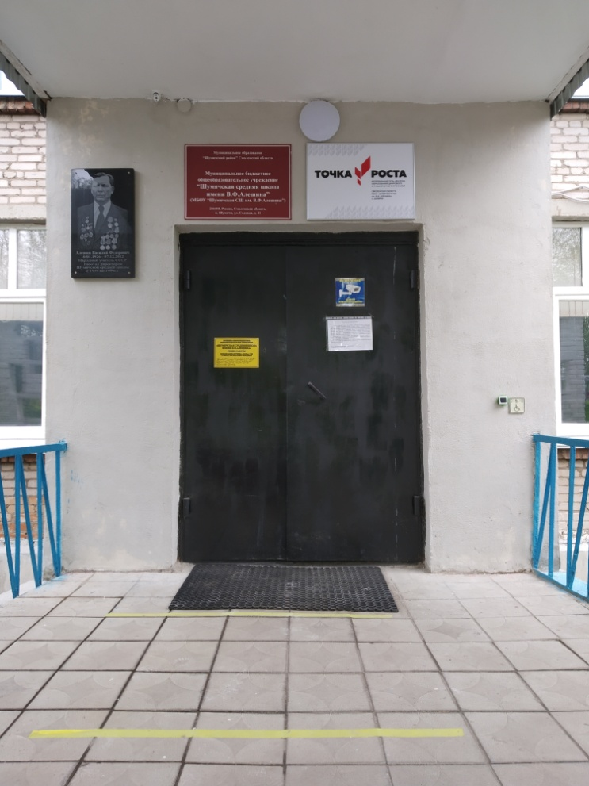
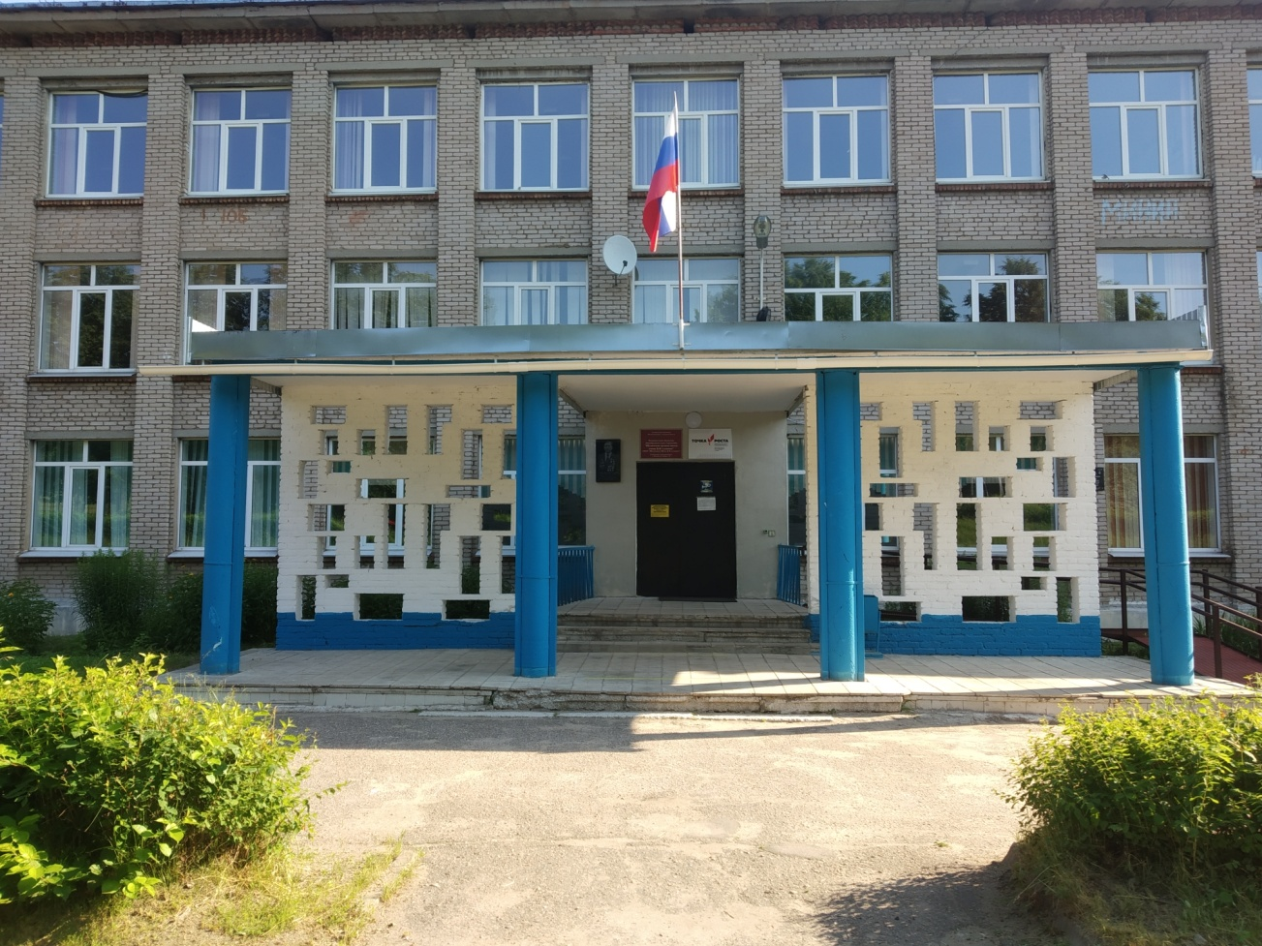
МБОУ «Шумячская СШ им. В.Ф.Алешина»

Slide 4
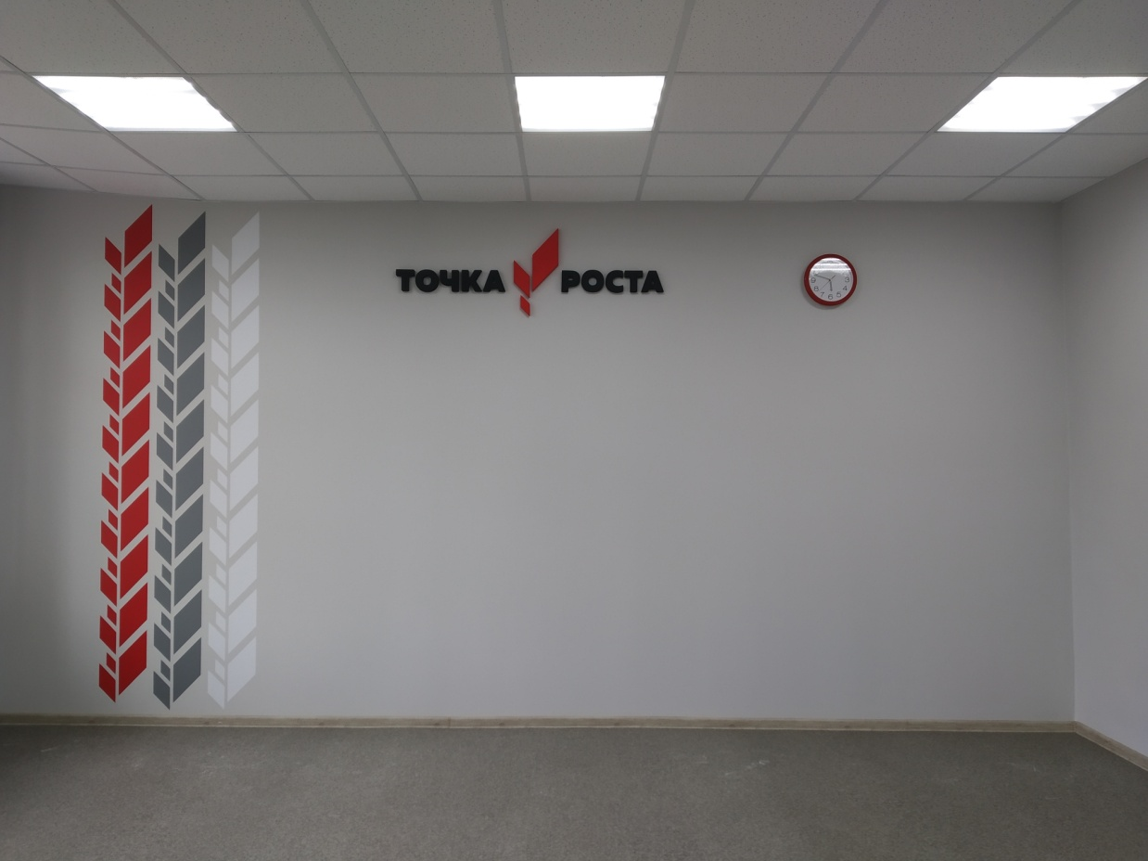

Slide 5
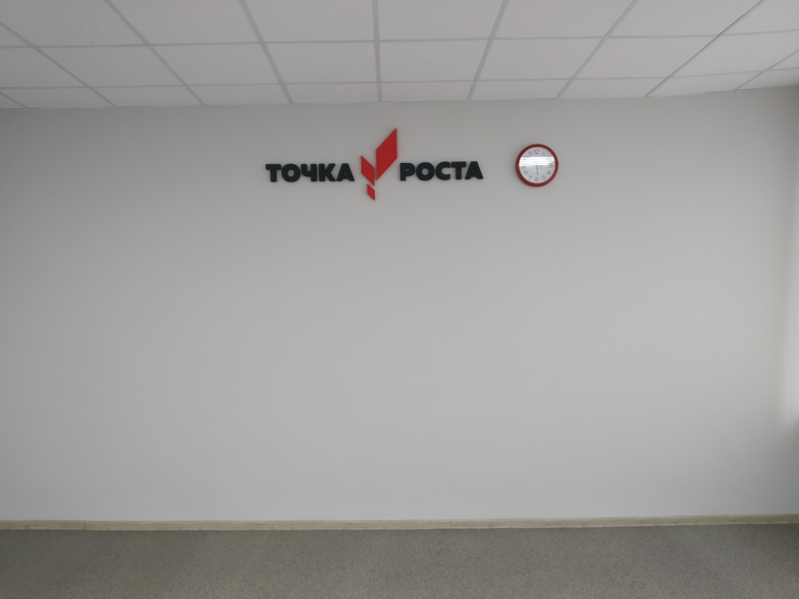
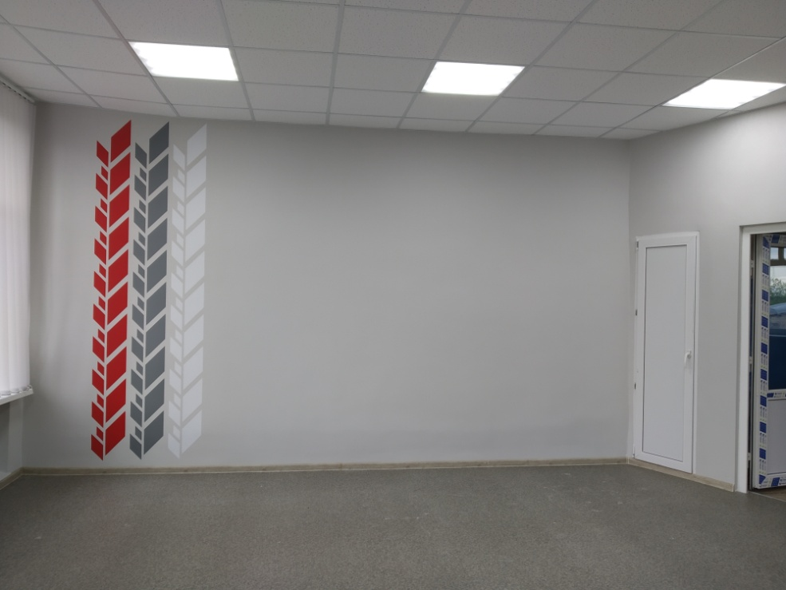

Slide 6
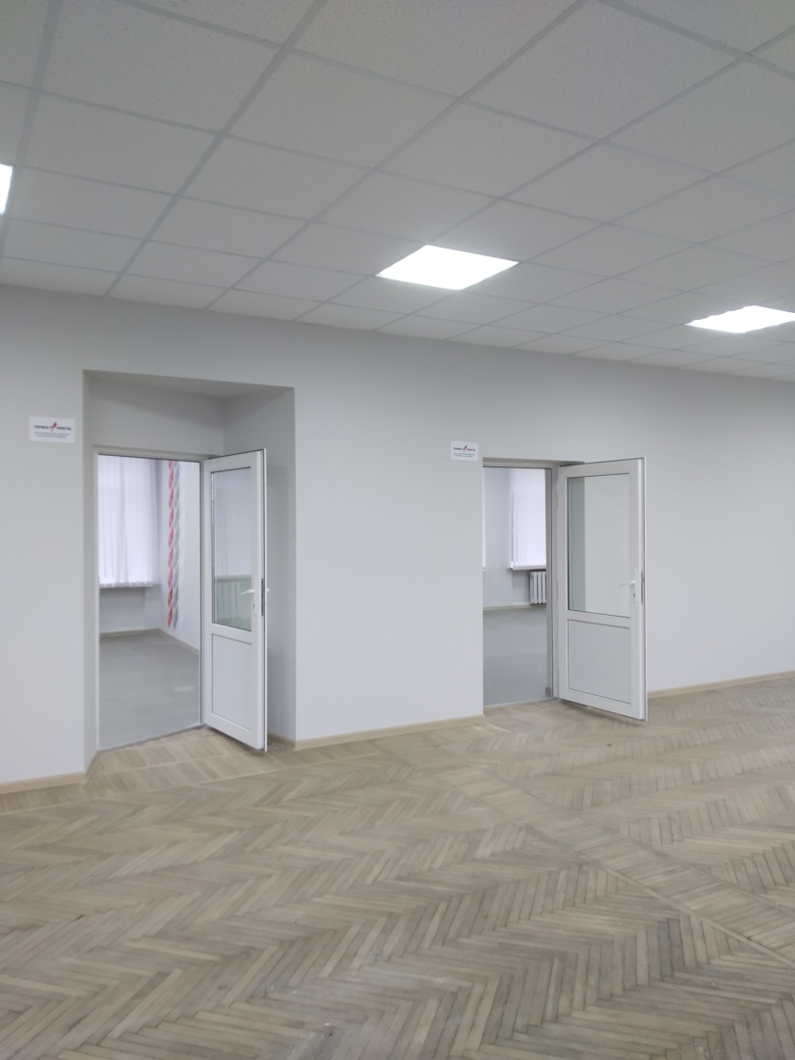
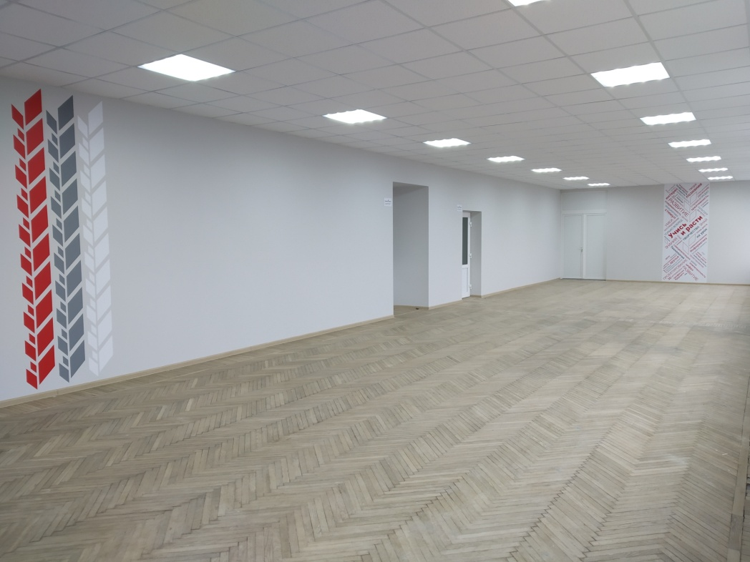

Slide 7
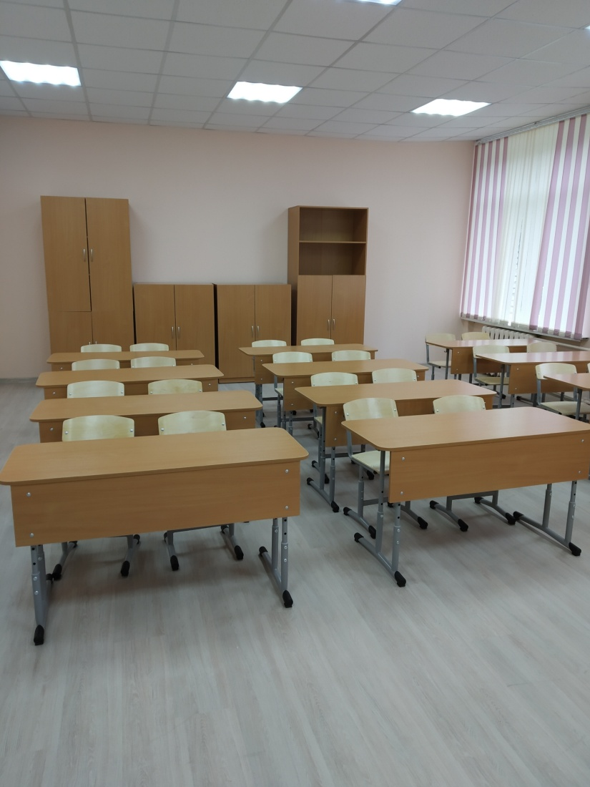
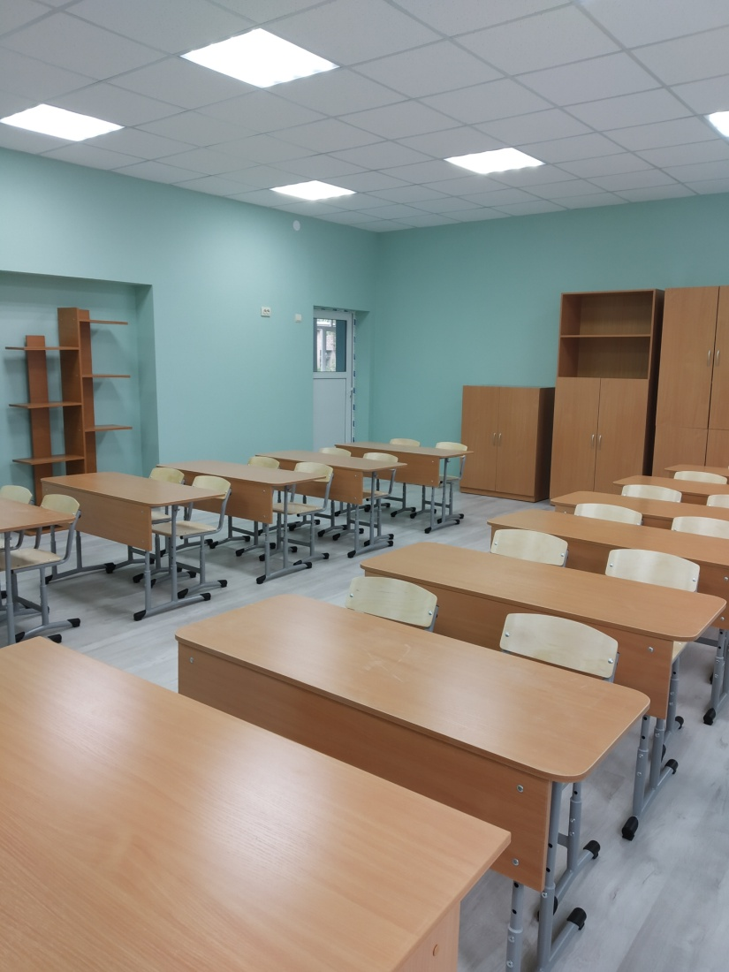

Slide 8
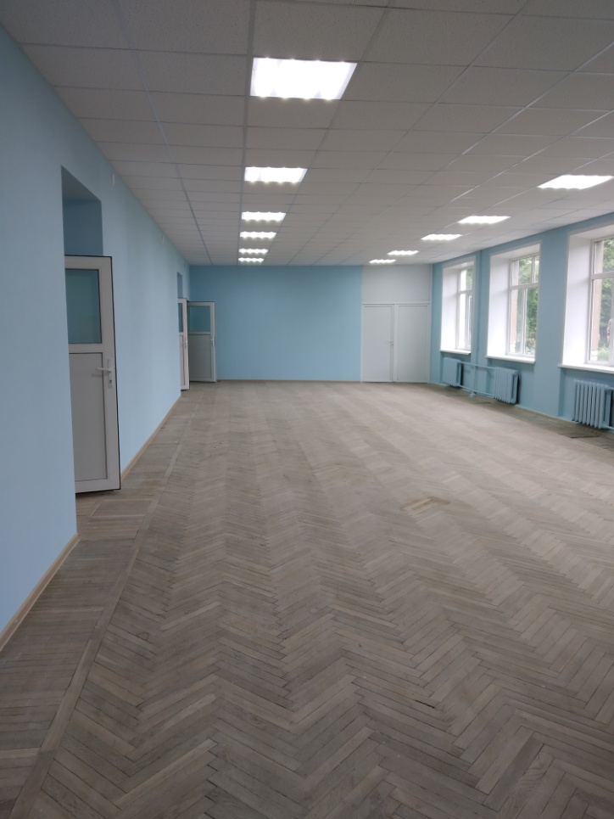
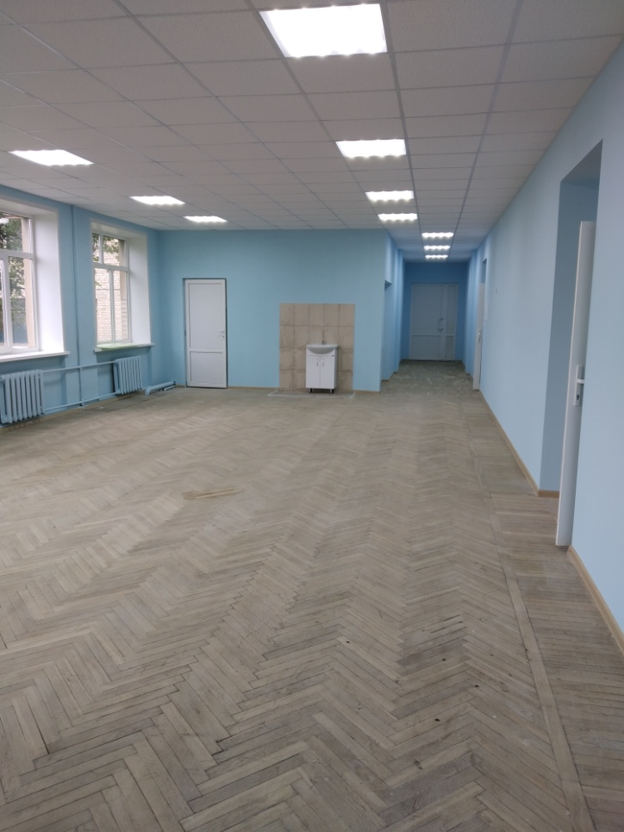

Slide 9
В рамках регионального проекта «Успех каждого ребенка» национального проекта «Образование» на территории муниципального образования «Шумячский район» Смоленской области реализуются мероприятия по внедрению целевой модели развития региональной системы дополнительного образования детей

Slide 10
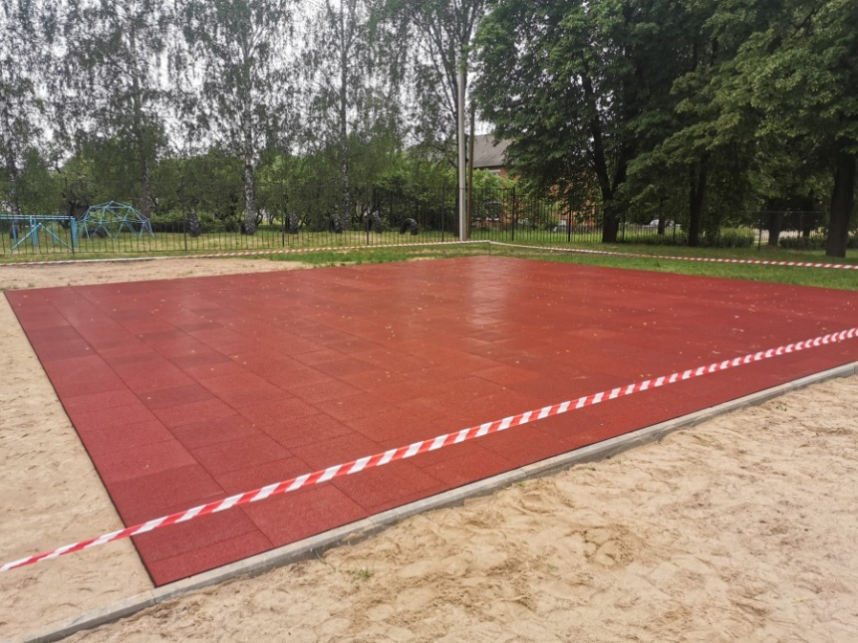
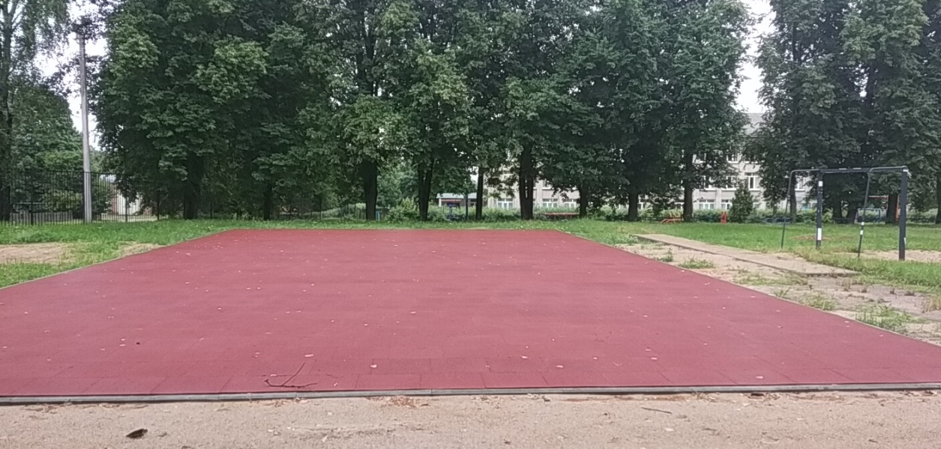
МБОУ «Шумячская СШ им. В.Ф.Алешина»

Slide 11
«Доступная среда»

Slide 12
на территории муниципального образования «Шумячский район» Смоленской области реализуются мероприятия «Предоставление субсидий для софинансирования расходов бюджетов муниципальных районов Смоленской области, бюджетов городских округов Смоленской области на создание в образовательных организациях условий для получения детьми-инвалидами качественного образования» подпрограммы «Доступная среда» государственной программы «Социальная поддержка граждан, проживающих на территории Смоленской области»

Slide 13
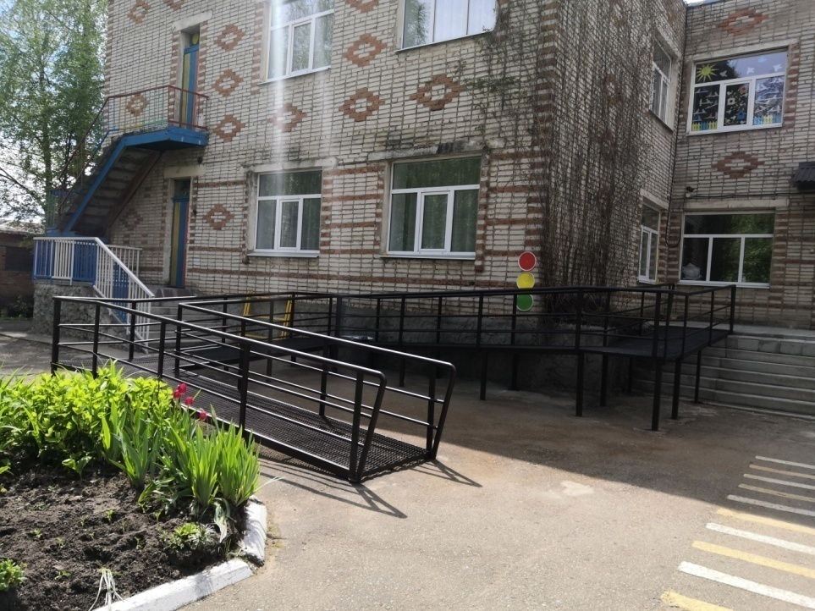
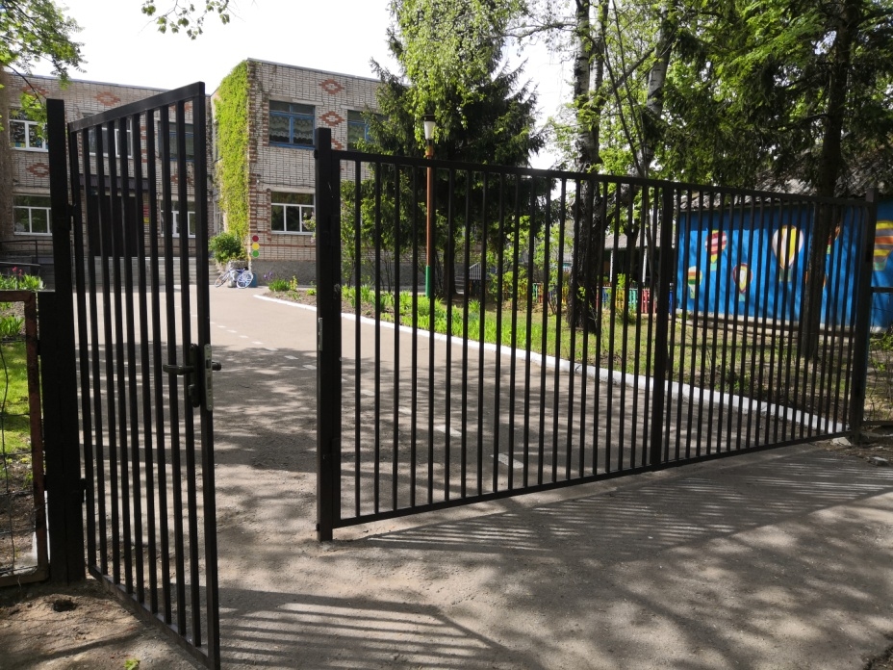
создание архитектурной доступности в МБДОУ «Шумячский ЦРР- детский сад «Солнышко»

Slide 14
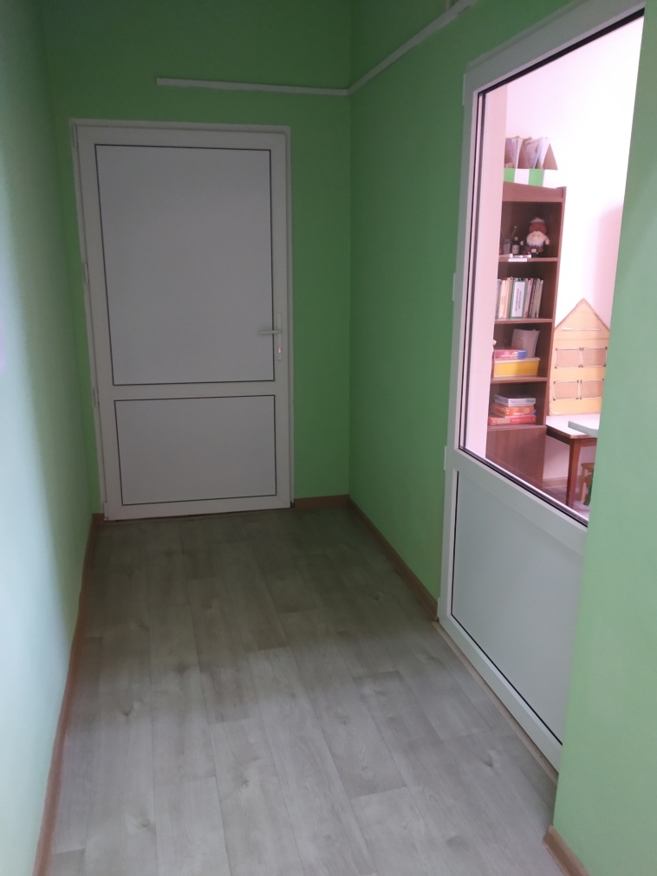
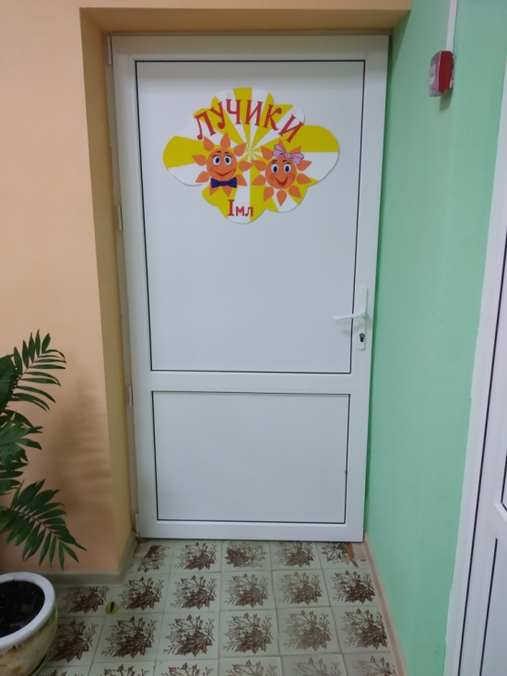
создание архитектурной доступности в МБДОУ «Шумячский ЦРР- детский сад «Солнышко»

Slide 15
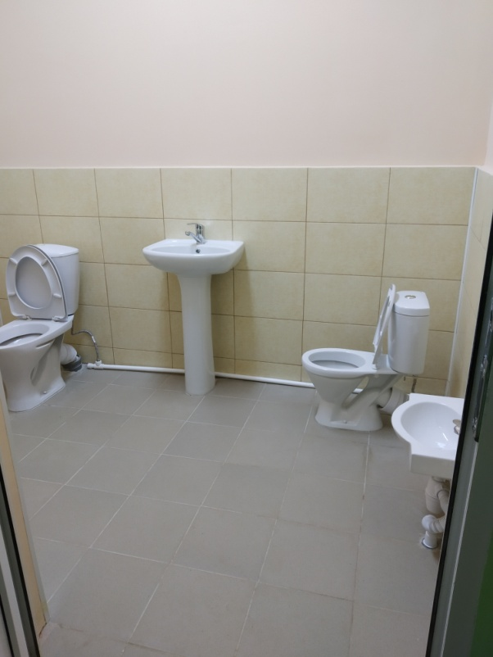
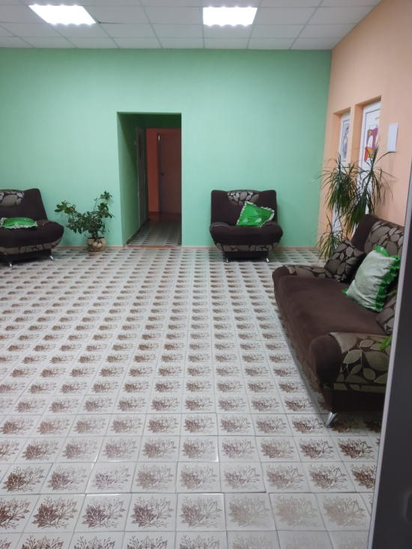
создание архитектурной доступности в МБДОУ «Шумячский ЦРР- детский сад «Солнышко»

Slide 16
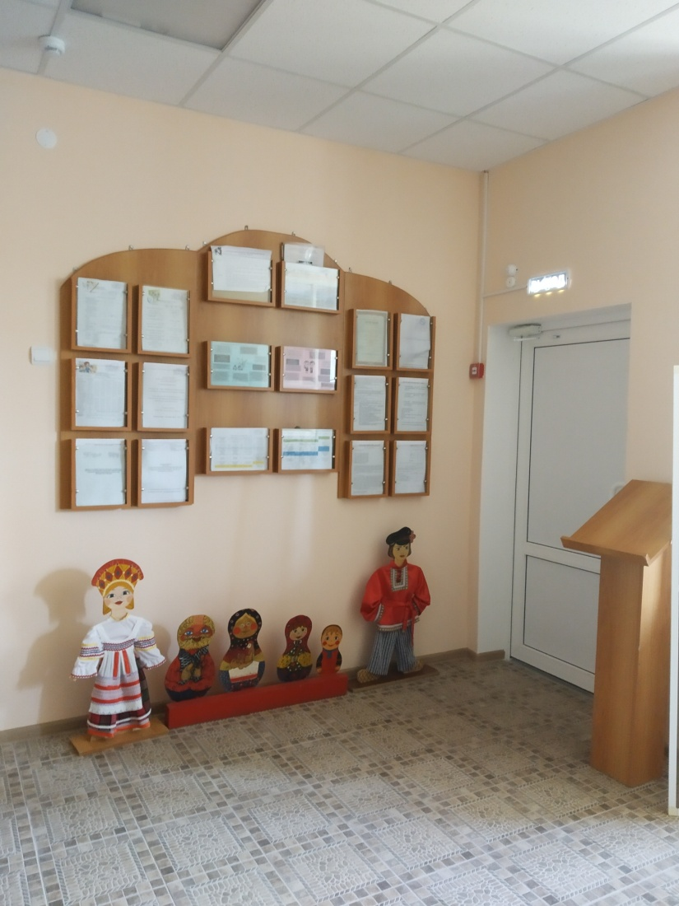
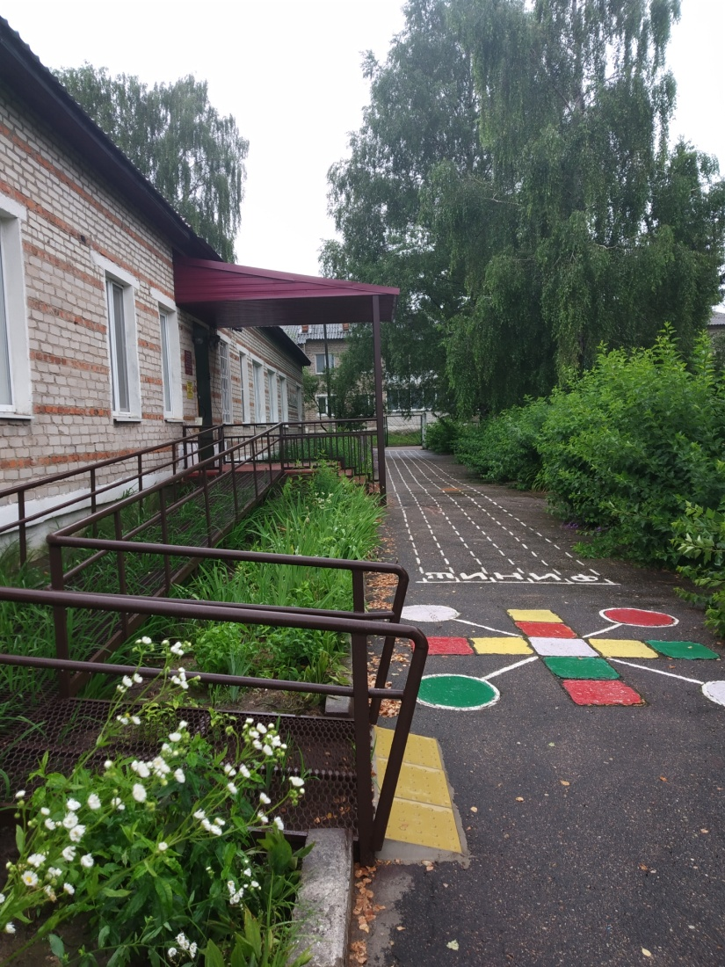
создание архитектурной доступности в МБДОУ ЦРР «Колокольчик» п. Шумячи

Slide 17
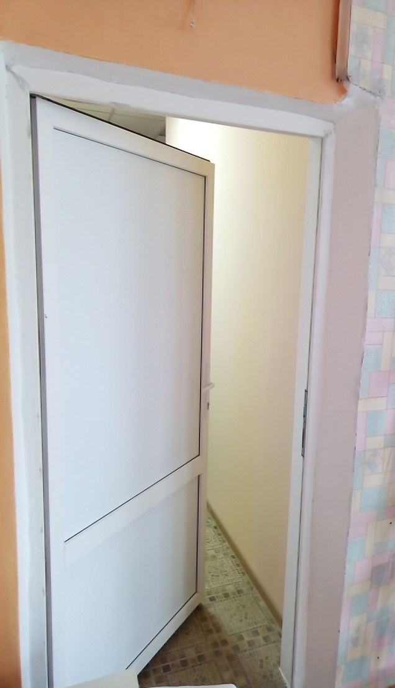
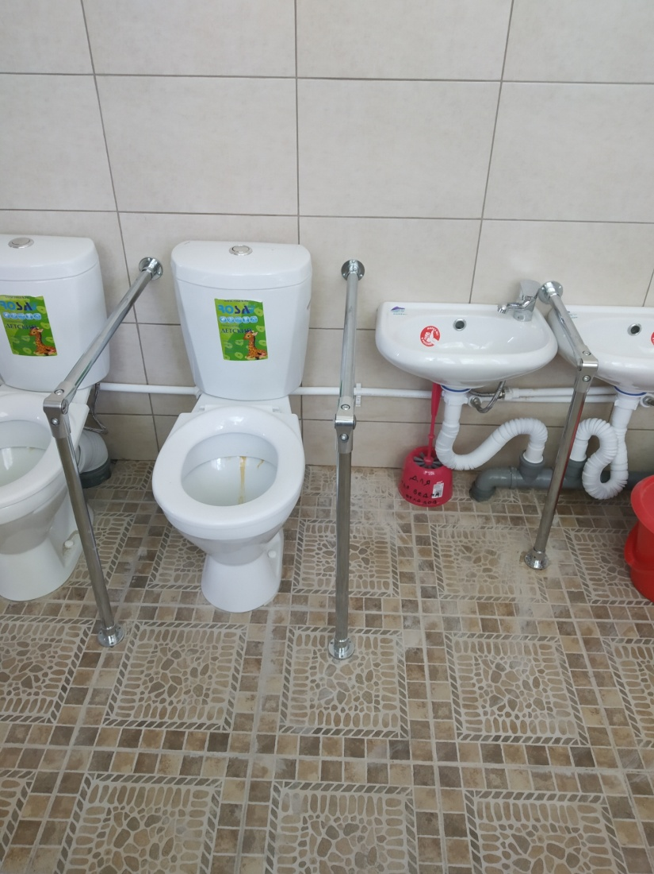
создание архитектурной доступности в МБДОУ ЦРР «Колокольчик» п. Шумячи

Slide 18
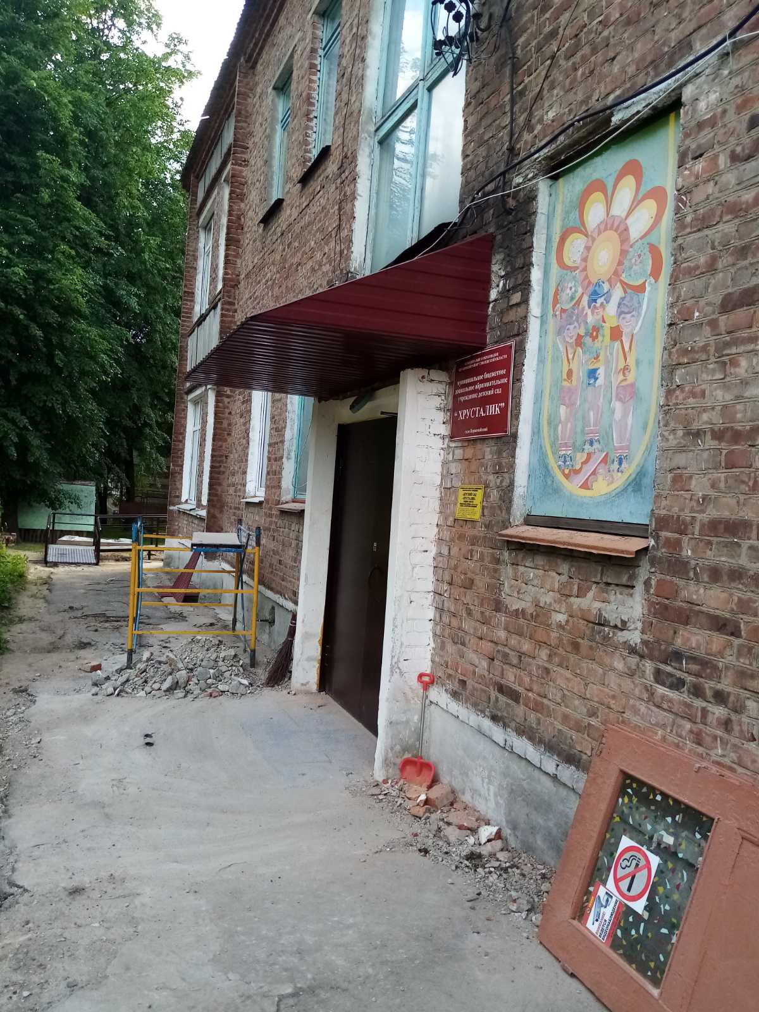
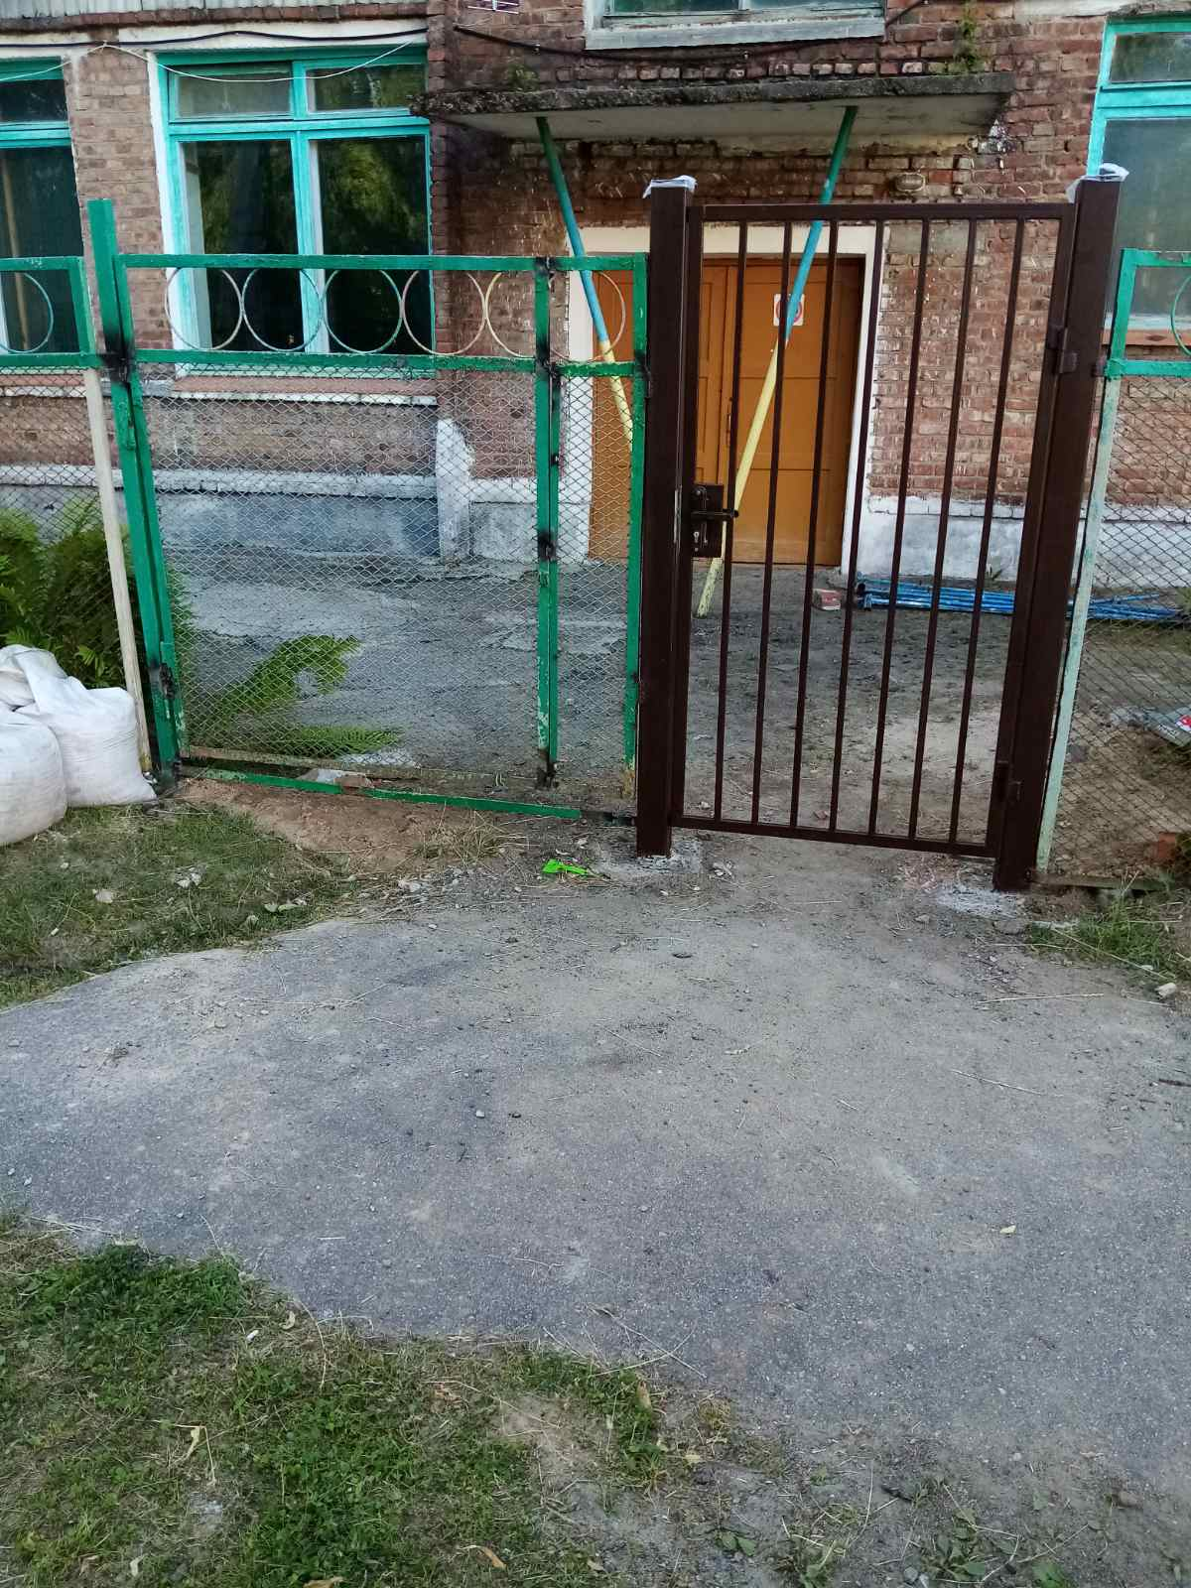
создание архитектурной доступности в МБДОУ «Хрусталик»

Slide 19
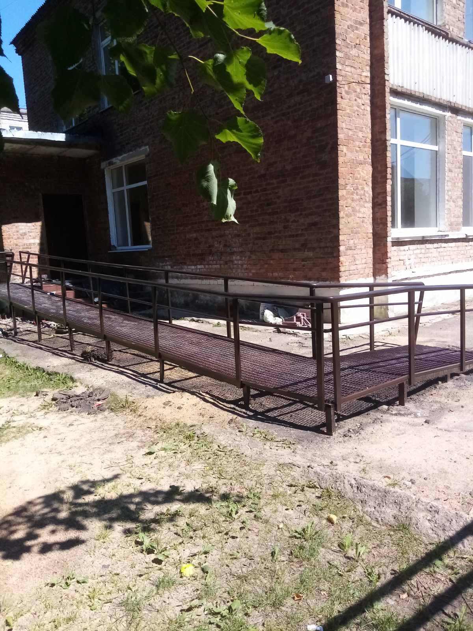
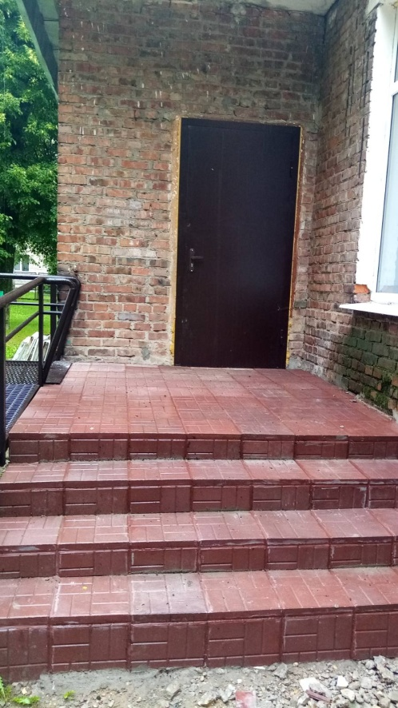
создание архитектурной доступности в МБДОУ «Хрусталик»

Slide 20
Спасибо за внимание!

